Slide 1
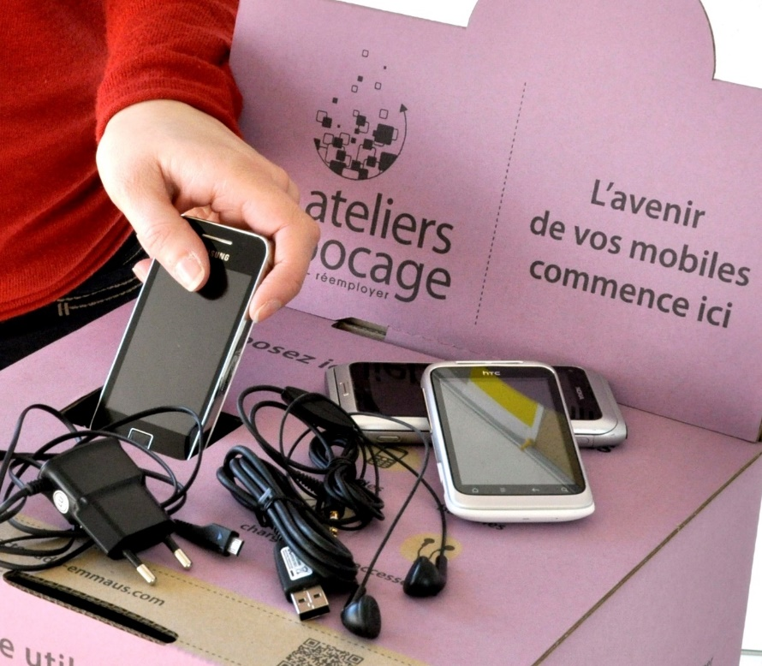

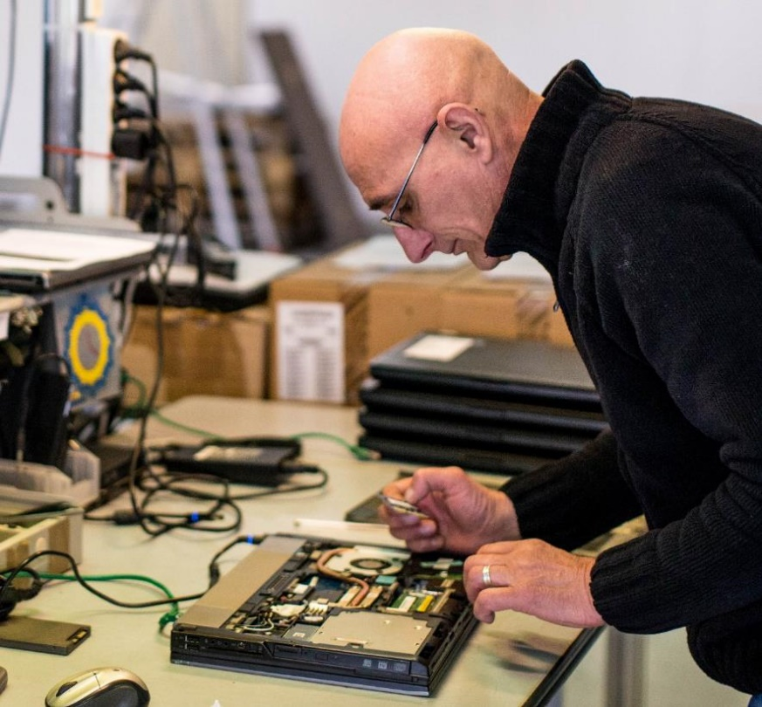
Donner une seconde vie à vos équipements Informatique et Téléphonie
Forum IPSE
"Le numérique face au défi de la transition écologique »
Vendredi 15 mars 2019
Date : Le vendredi 15 mars 2019

Slide 2

Qui sommes nous ?

Slide 3
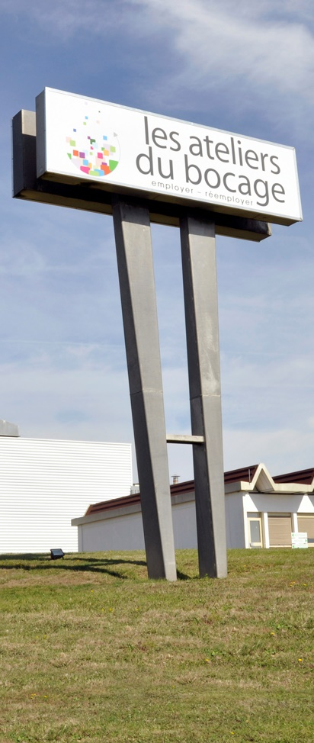
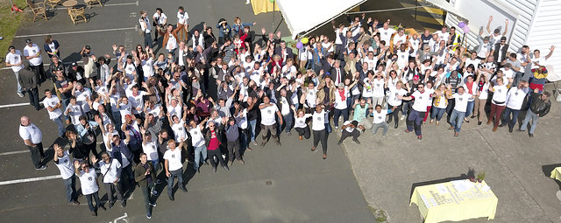
UNE SOCIETE COOPERATIVE D’INTERET COLLECTIF (SCIC)…
…ACTRICE DE L’ECONOMIE CIRCULAIRE…
…ENTREPRISE D’INSERTION ET ENTREPRISE ADAPTEE…
Employer Réemployer
165 salariés
24 ETP insertion
7 ETP « entreprise adaptée »

Slide 4
Pourquoi gérer la fin de vie
des équipements IT ?

Slide 5

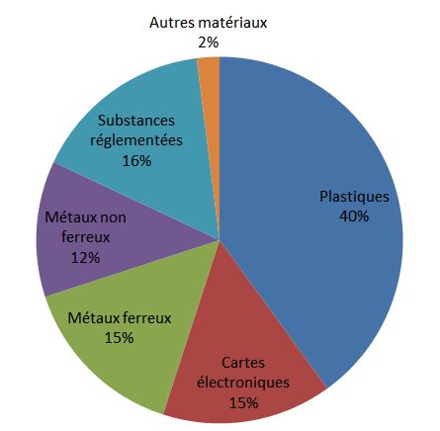

L’impact environnemental de l’informatique
Matières premières
constituant un ordinateur
La fabrication d’un ordinateur fixe nécessite :
240 kg de combustibles fossiles
2,2 kg de produits chimiques
1 tonne d’eau
3 bonnes raisons de recycler un ordinateur :
Il contient des substances polluantes qui nécessitent un traitement complexe afin qu’elles ne polluent pas l’environnement,
Il est possible de réutiliser certains composants :
  sans puiser dans les ressources naturelles,
  sans consommer d’énergie pour les fabriquer,
  sans rejeter de gaz à effet de serre pour les créer,
Il peut encore servir à des personnes qui n’ont pas les moyens d’acquérir du matériel neuf.

Slide 6
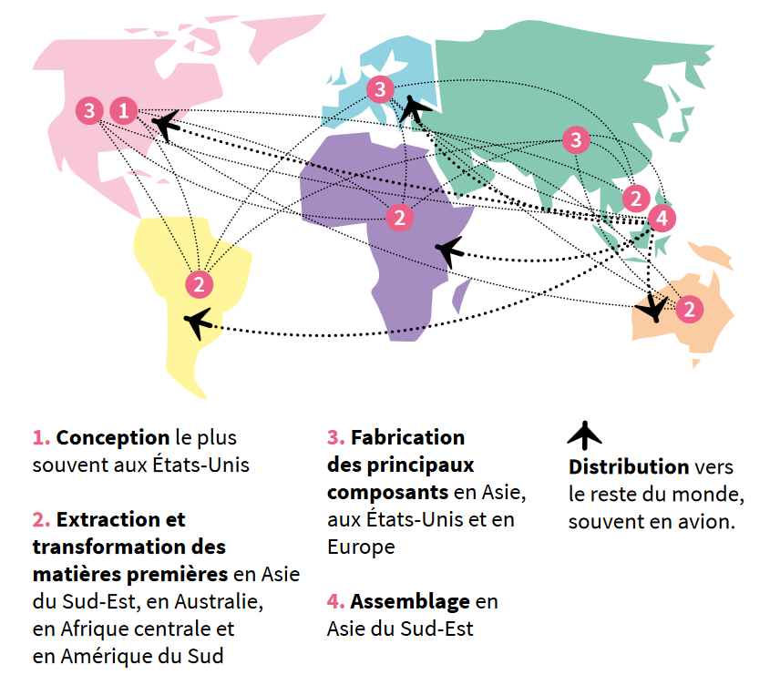
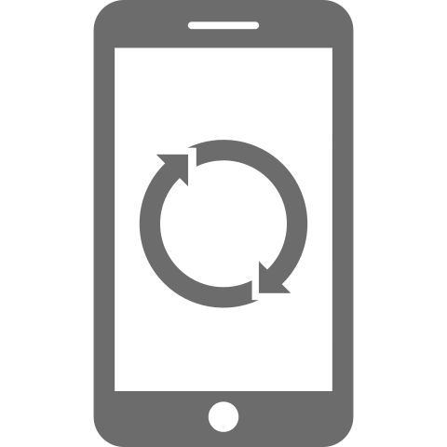

L’impact environnemental des téléphones mobiles
4 tours du monde pour fabriquer un smartphone
Un téléphone mobile, c’est:
50% de plastique
15% de cuivre
15% de verre
4% de lithium
4% de carbone
3% de métaux ferreux
2% de nickel
1% d’étain
0,5% d’argent
0,5% de zinc
0,5% de plomb
0,5% de chrome
0,5% de tantale
0,5% de cadmium
0,1% d’or

Slide 7
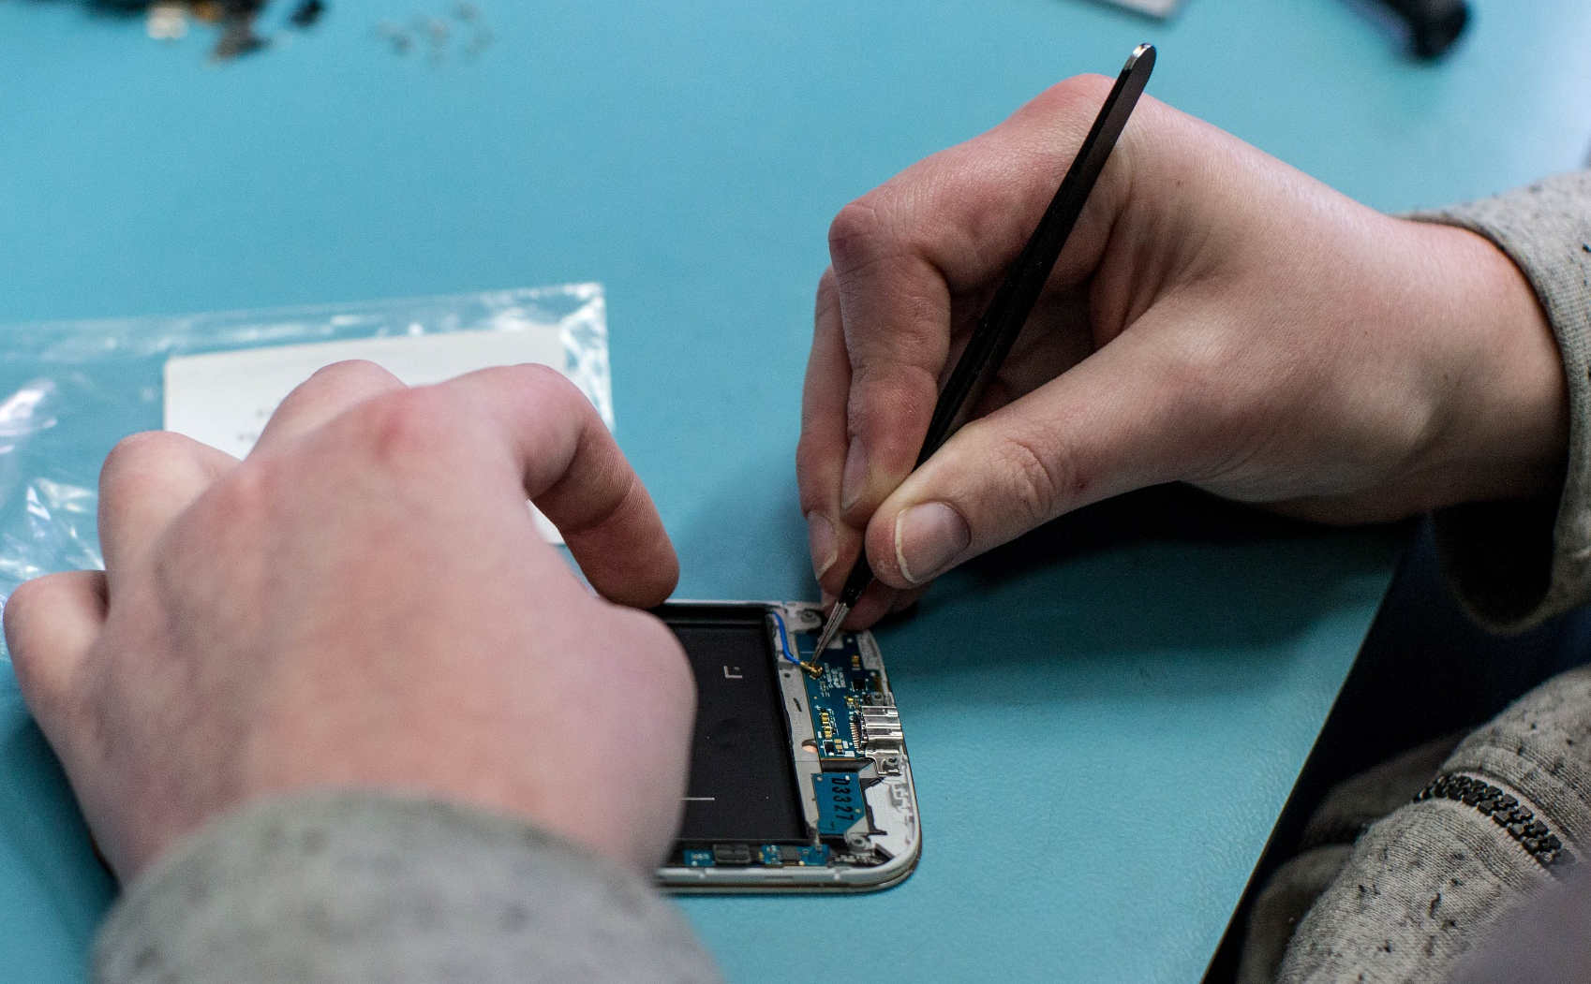

80% de l’empreinte environnementale d’un équipement IT est lié à sa fabrication
Peut-on allonger la durée de vie
de nos équipements IT ?

Slide 8
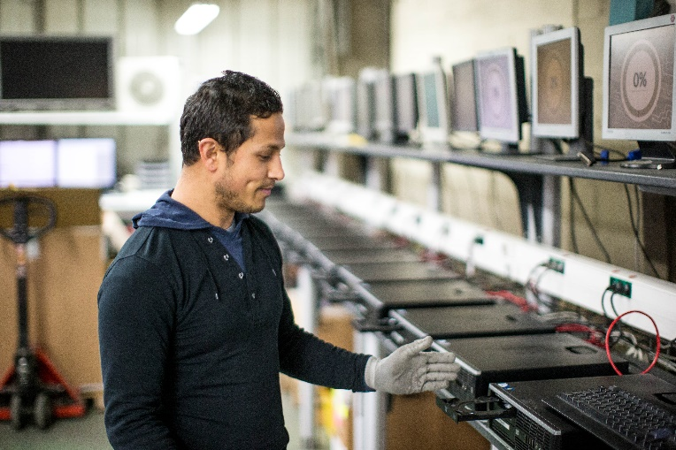
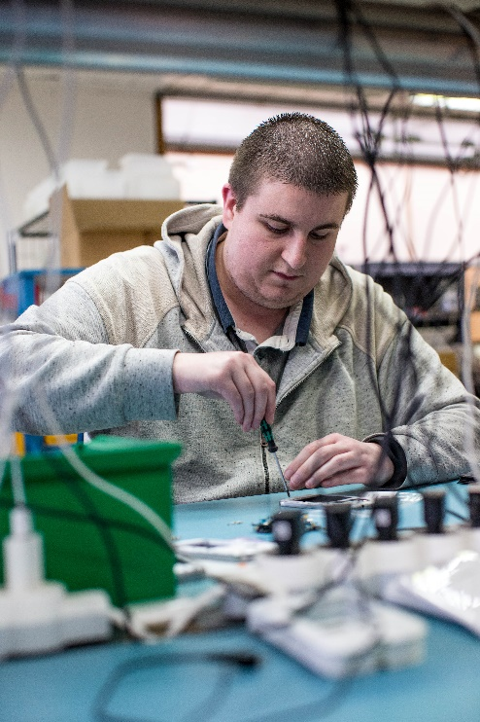
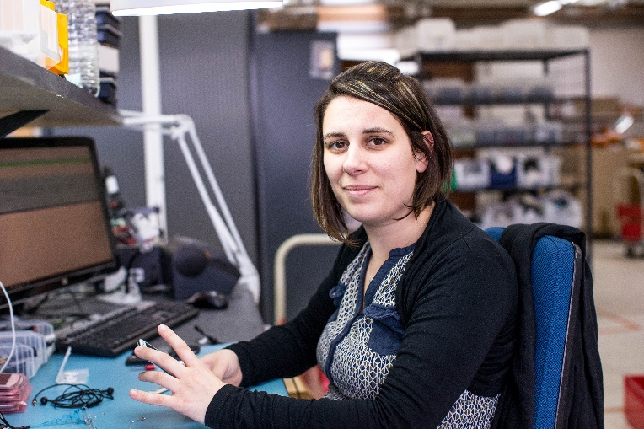
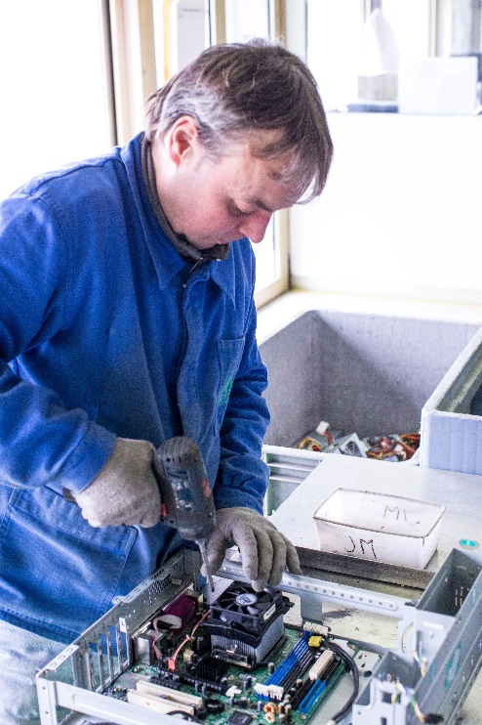
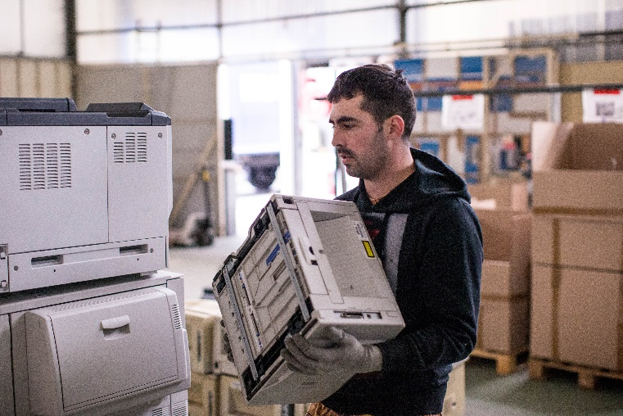
Réemploi = création d’emploi
10 000 tonnes enfouies
= 1 emploi
10 000 tonnes réutilisées
= 800 emplois
29 000 téléphones
= 1 emploi créé
8000 ordinateurs
= 1 emploi créé

Slide 9
L’offre collecte et recyclage des ATELIERS DU BOCAGE

Slide 10
L’activité informatique des Ateliers du Bocage
En quelques chiffres (année 2018)
Collecte et tri de 9000 PC fixes ou portables, 10 800 écrans,
et plus de 300 000 téléphones
Réparation de près de 30 000 téléphones et 760 ordinateurs
Vendu dans nos « Bootiques » ou sites web :
6600 mobiles et 1532 ordinateurs
Mais également 260 imprimantes et 660 écrans
Les équipements non réemployables sont
orientés vers des filières de valorisation matière en France
- de 2%
incinérés ou enfouis

Slide 11
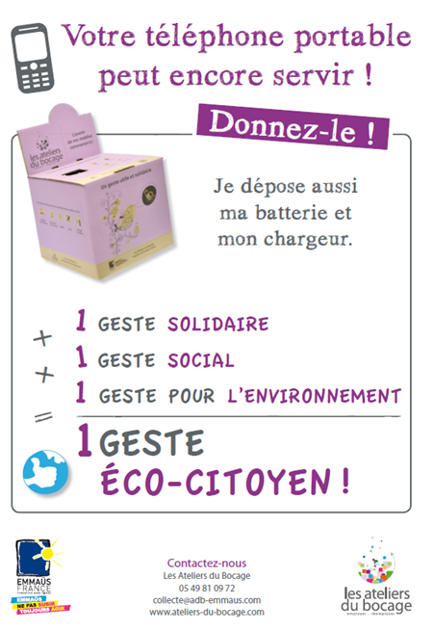

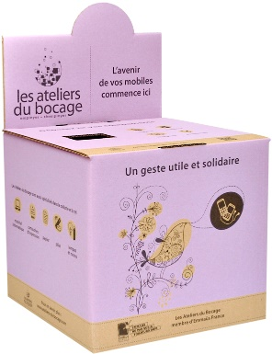
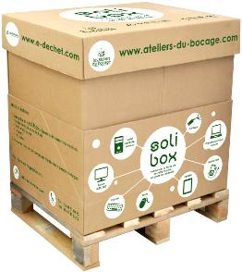
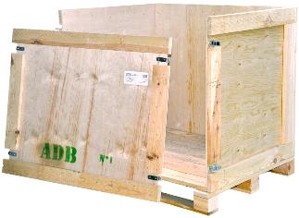
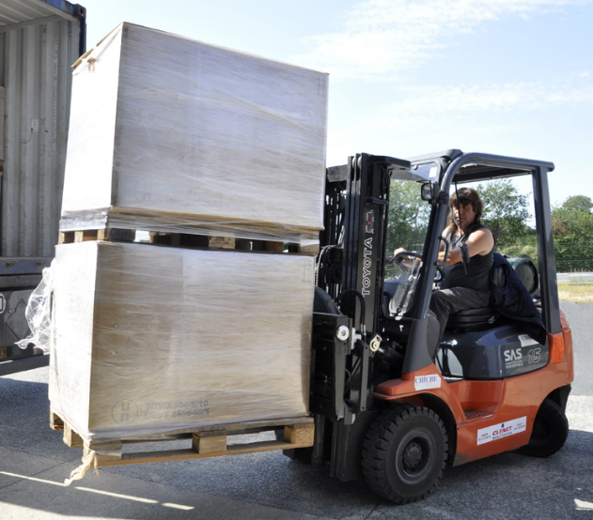
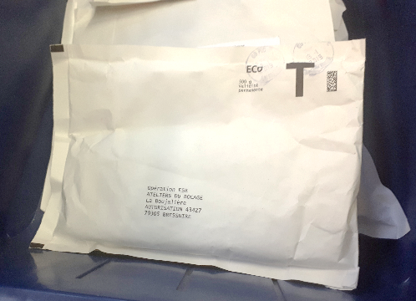
Collecte et conditionnement
COLLECTE ET CONDITIONNEMENT
Nous construisons des solutions innovantes sur mesure !
Exemple de l’expérimentation des 110 000 enveloppes, partenariat ECOSYSTEMES / LA POSTE.

Slide 12
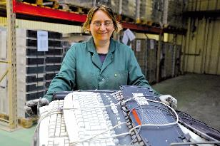
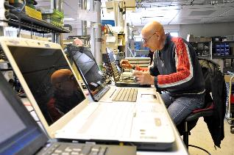
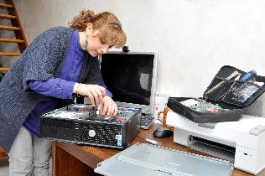
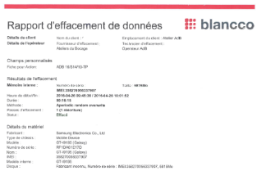
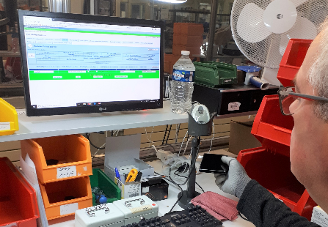
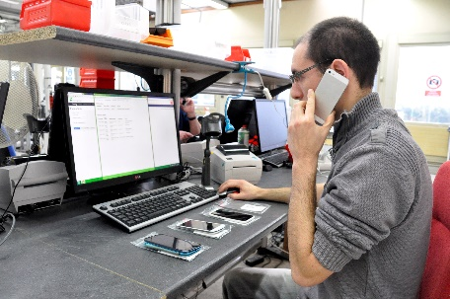
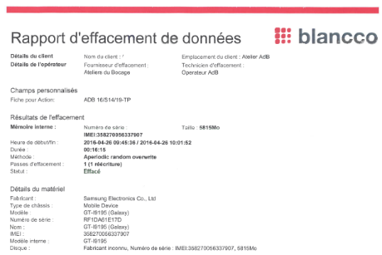
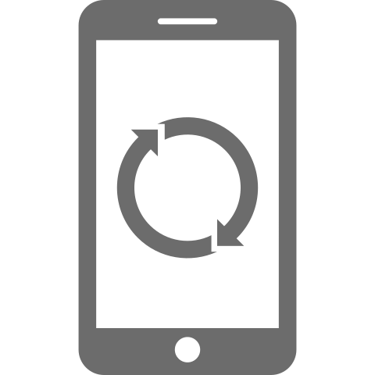
Traitement : Réemployer / Recycler
1 - Tri
2 – Test
3 – Réparation
4 – Effacement

Slide 13
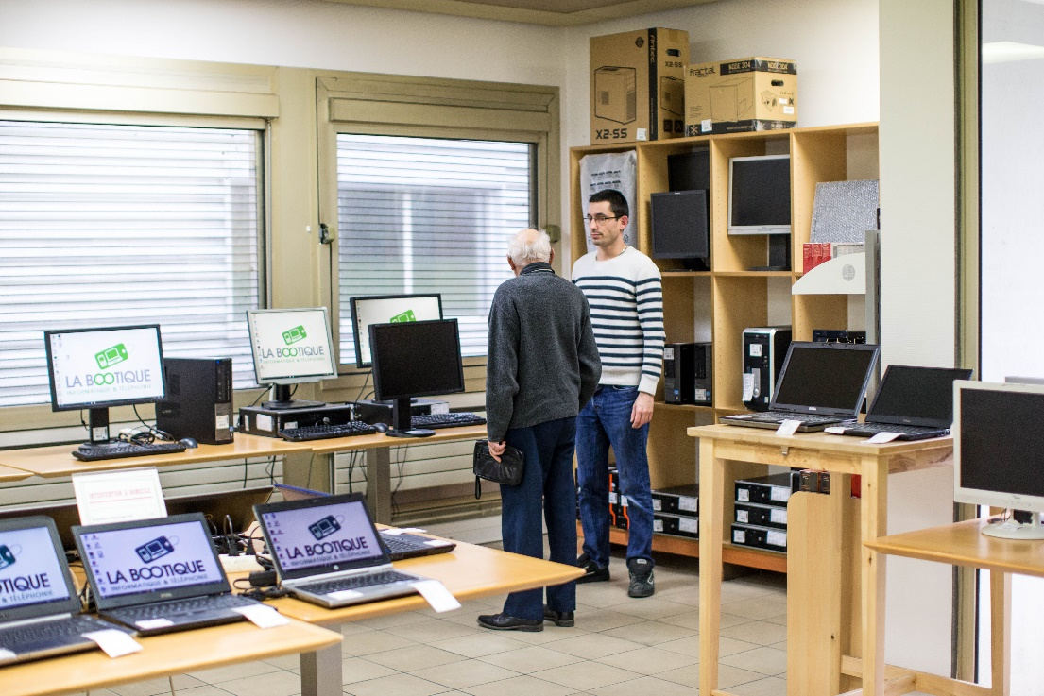
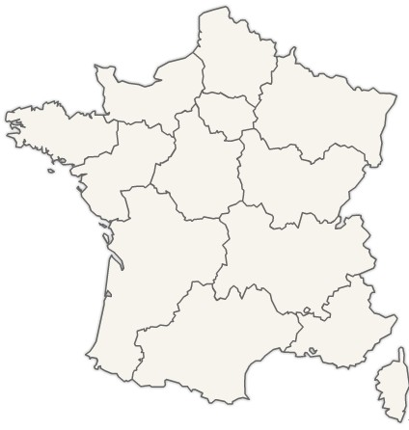





Traitement : Réemployer / Recycler
5 – Réemploi
5bis – Recyclage
Recyclage
Morphosis
Collecte et tri
https://la-bootique.com/
100% Made in France
Ils nous font confiance…

Slide 14
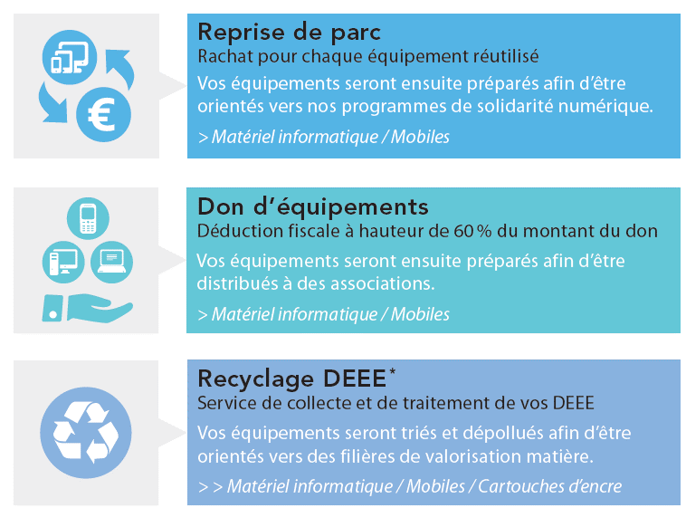
3 Possibilités de prise en charge
1
2
3

Slide 15
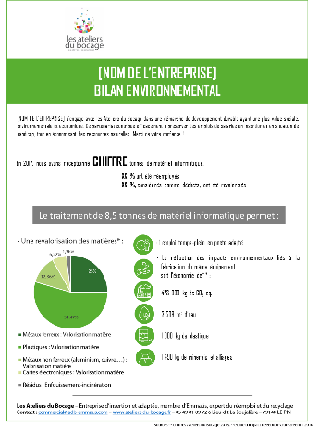
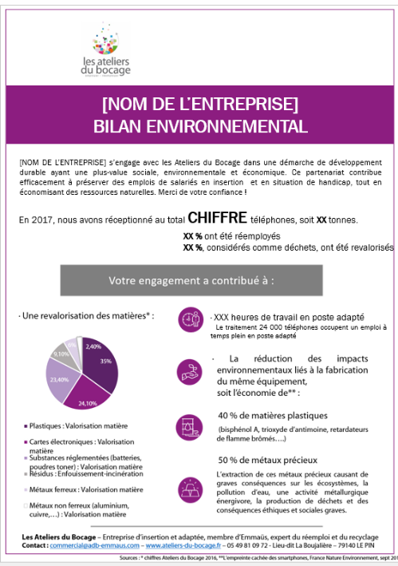
Nos engagements
1. Traçabilité
2. Reporting environnemental
Traçabilité assurée tout au long du process: collecte et traitement. Reporting fourni.
3. 100% Made in France
Traitement et recyclage 100% made in France ! Création d’emplois sur le territoire français !
4. Communication RSE
Nous vous mettons à disposition toutes infos et ressources vous permettant d’alimenter votre politique RSE.

Slide 16
Pour plus d’info, n’hésitez pas à nous contacter
LES ATELIERS DU BOCAGE
La Boujalière
79140 LE PIN
https://ateliers-du-bocage.fr/
Sarah MAISONNEUVE, Responsable du Pôle Environnement – 06 07 17 61 00 – smaisonneuve@adb-emmaus.com

